Slide 1

Pi-Automatizált Akvárium
Szekeres György
és
Fazekas Imre

Slide 2
A projektünk célja
Megkönnyíteni az akváriumok felügyelését, takarítását (és a halak etetését)
Könnyen személyre szabható (és érthető) felületet készíteni
A legmegfelelőbb környezetet létrehozni a halak számára
Hőmérséklet
Víz pH értéke és oldott anyag tartalma
Víz mennyiség
Fényben töltött idő
Víz keringetés
Etetés

Slide 3
Megvalósítás
I. Koncepció:
Minden szenzor a Pi-ra kötve
Minden kimenet (relé) vezérlése Pi-al
II. Koncepció:
Szenzorok olvasása Arduinoval
Adatok olvasása Pi-al
Kimenetek vezérlése (relé) Pi-al

Slide 4
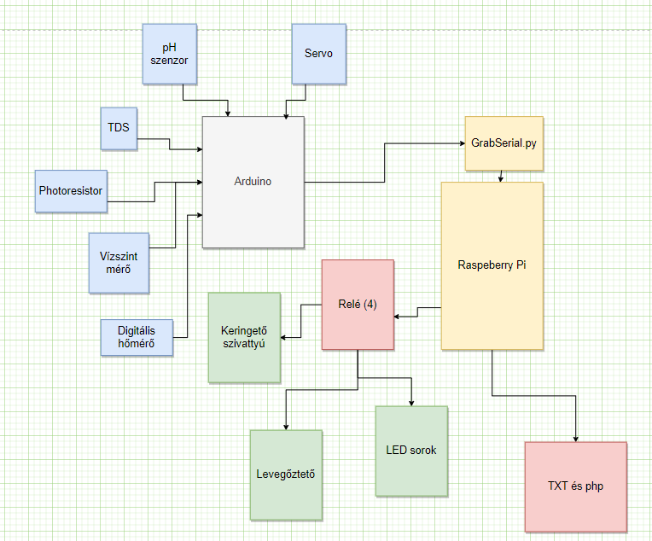
Végső összeállítás

